Slide 1
Autoformation
Dominique LAURAIN – Novembre 2020

Slide 2
Contenu
ATTENTION : document dans un état PROVISOIRE … écriture dans ces planches Powerpoint, car c’est plus simple de gérer les grandes lignes de mes activités ici
Objectifs et moyens de l’autoformation sur les outils GIT
Utilisation de site web GITHUB et des commandes GIT
Processus de développement GIT
Application pratique avec un projet ECDSA
Utilisation Mermaid, Docker
Les grandes lignes de la formation pour Thales Services viennent à peine d’être publiées (novembre 2020) sous forme d’un document provisoire : https://intranet.peopleonline.corp.thales/docs/1982/documents/Notes%20d'Orientations%20G%C3%A9n%C3%A9rales%20de%20Formation%20Thales%20Services%202020-2022%20%20.pdf
Essentiellement :
« Intégrer des technologies et assets numériques innovants tels que : IIoT, Big Data, IA, Blockchain, RA/RV, Data Valorization, Platform-based services, Smart Industry. «
« Sécurité et cyber-sécurité » à développer.
« Infuser les nouvelles pratiques managériales au sein de l’entreprise notamment via la formation de tous les nouveaux managers (mener des entretiens « Check in », savoir donner un retour d’informations (feedback) aux salariés tout au long de l’année, encadrer et motiver les collaborateurs, contribuer à leur développement de carrière, déléguer, et assumer les situations inconfortables). »
« Les Check In sont également le moment pour le manager de faire un feedback au salarié et pour chacun de faire un bilan sur les plans d’actions de développement de l’année précédente. Le feedback doit être réalisé tout au long de l’année et pas seulement une fois. «
« • Thales Learning Hub qui joue un rôle majeur dans la formation des collaborateurs sur les métiers et qui adapte son offre selon les retours d’évaluation, processus et outils clés pour le Groupe, ainsi que les formations de management, »
Visionnage vidéo : https://intranet.peopleonline.corp.thales/webtv/index.cfm?watch=10484 (comme demandé dans l’email sur les CheckIn):
Plan de développement des compétences : 10% formations (e-learning,..) 20% interactions (communauté,..) 70% expériences et mises en situation

Slide 3
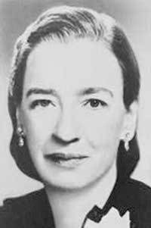
Quelques citations
Extraits de https://www.thoughtco.com/grace-hopper-quotes-3530092 :
« I’ve always objected to doing anything over again if I had already done it once “
“If it's a good idea, go ahead and do it. It's much easier to apologize than it is to get permission.”
« The most dangerous phrase in the language is, "We've always done it this way.“ “
“A ship in port is safe, but that is not what ships are for. Sail out to sea and do new things.” (NDR : Grace Hopper a fini sa carrière militaire contre- amiral, un très haut poste ☺ )
« You don't manage people, you manage things. You lead people.”
“Leadership is a two-way street, loyalty up and loyalty down. Respect for one's superiors; care for one's crew.”
Grace Brewster Murray Hopper

Slide 4
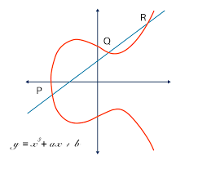
Processus de développement GIT
Le développement GIT est collaboratif et s’appuie à minima sur un serveur où les outils GIT sont installés.
Une utilisation « en_ligne » est possible à travers un outil « GITHUB ». Le site web Internet github.com propose des comptes gratuits avec une aide « Github docs ».
Aide en anglais à l’URL : https://docs.github.com/en
La page principale sur « github » est : https://docs.github.com/en/free-pro-team@latest/github . Nous recopierons l’essentiel ici dans le présent document.

Slide 5
Mise en œuvre GIT
Serveur GIT en machine virtuelle
Pourquoi faire ? …. Utilisation de GIT en « ligne de commande » à but de formation sur les commandes élémentaires de gestion de configuration
Hors réseau « stand-alone », formation création de « repository » et autres commandes GIT
Installation d’une machine virtuelle CentOS 7 sur PC ATHENA (ORACLE Virtual Box)
Alternative : installation sur hyperviseur KVM
Motifs de choix CentOS 7 : disponibilités rpm GIT, dépendances produit SIKULIX, python2
Pourquoi pas un système d’exploitation Ubuntu récent ? … plus lourd à l’installation, python3
Ne nécessite pas le réseau, les échanges de fichiers se font via média montés dans machine virtuelle
Serveur GITHUB
Pourquoi faire ? … Développement collaboratif, formation GITHUB
Outils GIT basiques déjà installés utilisables via un interface graphique
Accès réseau Internet
Compte gratuit sur Internet : https://github.com/login, menu SignUp pour le créer
Remarque : le login est protégé par une demande de code d’identification sur 6 chiffres reçu par email (fourni à la création du compte) si une connexion à partir d’un PC inconnu (ce qui est le cas pour les PC Mobility)

Slide 6
Restrictions utilisation GITHUB
Le site web github.com propose un IDE (environnement de développement et intégration = ensemble d’outils) « codespace » dont je me dispenserai car :
il masque les commandes de GIT
une partie des outils de l’IDE sont à installer sur PC local
En ligne, la création du « codespace » se fait en créant la branche de développement puis « Open with CodeSpace ».
Le principe de GITHUB est de proposer un environnement de développement distribué sur un système informatique où chaque personne du projet (développeur, « collaborator ») peut modifier le contenu (les fichiers).
Il permet aussi un système d’échanges (messages sur le site GITHUB ou par email) entre les personnes, mais qui sera inutilisé dans le cadre de cette auto-formation : mode « mono-utilisateur » du projet.
La recommandation « Be social » ne sera pas appliquée, même si en développement projet multi-utilisateurs il convient d’activer « Watch repository » (pour être informé des modifications de fichiers) et d’utiliser « Pull requests » (pour proposer des modifications de fichiers) et « Pull issue » (pour lever une question sujet à débat).
La pratique des commandes GITHUB sous le site web se fait en mode de développement non partagé : la synchronisation « upstream » n’est pas mise en place pour la branche principale, même si une protection supplémentaire réside dans l’utilisation d’une branche « dla-formation ».
Les fichiers « binaires » ne sont pas à mettre sous GITHUB (sauf exception pour les fichiers invariants à prendre tels quels) pour les raisons suivantes :
Il doit être possible de les générer au moyen de fichiers source (texte), laissant ainsi la possibilité de les faire évoluer en gestion de configuration
GITHUB limite par défaut les repository à 1 Go et les fichiers à 100 Mo (25 Mo pour un drag/drop via navigateur) pour des raisons de performance de clonage et limitation de taille des archives
Il est possible de ne pas gérer en configuration des fichiers, pour cela utiliser des fichiers « .gitignore » comme expliqué ici https://docs.github.com/en/free-pro-team@latest/github/using-git/ignoring-files . Pour la branche, cela ne sera pas nécessaire (aucun fichier à ignorer).

Slide 7
Mode d’emploi GITHUB / GIT - Repository
Un « repository » est un espace fichiers de gestion de configuration pour un projet. Il contient des fichiers de tout type, principalement de documentation, de code source et de fichiers binaires librairies ou exécutables.
Création initiale
Utiliser le menu « Create a Repository » et donner un nom
Renseigner la description et le rendre « Public » (il y a d’autres modes de partages « visibility », mais Public est plus formateur pour le développement collaboratif)
Cliquer sur le bouton CreateRepository
Une branche principale « main » et un fichier README.md (fichier texte, format MarkDown) dans cette branche ont été créés automatiquement.
Le fichier README.md contient la description saisie.
Se reporter à https://github.github.com/gfm/ pour la syntaxe Markdown à la sauce (« fkavor ») GITHUB.
Création de nouvelle branche
Elle se fait par la commande « Fork » mais celle-ci crée la branche vide sans fichiers. Pour remplir il faut utiliser la commande « Clone » qui duplique les fichiers.
Il est possible par ligne de commandes GIT de synchroniser les modifications d’autres collaborateurs dans sa branche (« upstream »). Non utilisé, surtout en mode auto-formation.
Clonage de repository existant
Rechercher le projet puis le cloner dans son environnement personnel sous github. Télécharger éventuellement une archive ZIP des fichiers.
Le clonage restitue la branche principale du repository

Slide 8
Mode d’emploi GITHUB / GIT – Branche
Une « branche » (de développement) est un groupe de fichiers en cours avec un contenu spécifique à cette branche.
Une « branche principale » existe toujours et regroupe l’ensemble des fichiers du projet avec un contenu stabilisé (étiqueté, daté, vérifié conforme).;
La première étape pour un développeur est de créer une branche secondaire copie de la branche principale, où il pourra modifier tout ou partie des fichiers.
Création d’une branche
Il est préférable de se placer en mode de développement multi-utilisateurs en créant une première branche : en haut à gauche (sous la barre (Code?=,.) flèche de bas sur l’icone avec le nom de la branche principale.
Remarque importante : toujours de placer dans cette branche de développement
Ajout de fichier
Se placer dans le bon répertoire puis menu déroulant de Add file pour « Upload files »
Ne pas oublier de cliquer sur « Commit Files » après avoir chargé le fichier

Slide 9
Mode d’emploi GITHUB / GIT – Mise à jour fichier
Un fichier est créé ou modifié localement (PC Mobility).
La mise à jour sous GITHUB se fait en deux temps :
Ajout sous GITHUB dans la branche de développement
Réalisation d’un commit
Ajout de fichier
Se placer dans le bon répertoire puis menu déroulant de Add file pour « Upload files »
Ne pas oublier de cliquer sur « Commit Files » après avoir chargé le fichier
Mise à jour de fichier
Si le menu AddFile est utilisé pour un fichier déjà existant dans le repository, il s’agit d’une mise à jour.
Github propose alors de comparer le contenu du fichier avec la contenu précédent (fichier texte) et propose une « pull request », une requête de mise à jour dans la branche courante du repository.

Slide 10
Mode d’emploi GIT
L’auto-formation se fait sur une VM Oracle Virtualbox CentOS 7 x86_64 avec git installé (archive git-2.16.0-rc2.tar.gz avec les paquetages rpm de dépendances installés).
Cette installation système comprend celle de l’installation du man avec une aide git principale en mode texte (man 7 gittutorial) sur les commandes base et une aide secondaire (man 7 gitworkflows) pour les conseils au développement.
Le présent document se limite à une énumération aide-mémoire des commandes de base car le processus de développement est complètement différent dans un cadre projet société (utilisation d’IDE, processus de définition des branches, du merge etc).
Une arborescence fichiers d’un compte utilisateur est nécessaire.
Les informations suivantes sont des copier-coller de commandes terminal (GIT utilisé en mode « ligne de commande ») sous forme d’exemples commentés. Remarque : il est plus simple de suivre les explications du man détaillées (en anglais).
Aide GIT
L’appel à l’aide texte se fait par :
git help

Slide 11
Mode d’emploi GIT
Initialisation du compte de développement
Le logiciel GIT est paramétré par des variables de configuration, certaines globales mémorisées dans le fichier $HOME/.gitconfig
Il est fortement recommandé (sous peine d’avoir des messages d’avertissements aux commits) d’initialiser certaines d’entre elles par :
git config – global user.name = « Votre nom »
git config – global user.email = vous@exemple.com
git config -l
Création de dépôt (= repository) pour un projet nouveau
Un dépôt est simplement une arborescence fichiers d’un compte utilisateur comportant des fichiers et répertoires particuliers de gestion GIT.
C’est celui géré par le gestionnaire de configuration logiciel car il faut désigner un dépôt « origine » , de référence, parmi tous ceux des développeurs du projet.
Pour le créer :
mkdir projet
cd projet
git init
git add .
git commit

Slide 12
Mode d’emploi GIT
Ajout et modifications de fichier(s) en configuration
Un fichier ou un répertoire de l’arborescence fichiers du dépôt n’est pas géré en configuration GIT tant qu’il n’a pas été ajouté.
Pour ajouter les fichiers README.md et INSTALL:
git add README.md INSTALL
git status
La commande « status » rend l’état courant du dépôt.
Une fois ajoutés, ces fichiers existent en configuration et peuvent être validés par commande « commit » pour les officialiser :
git commit –a
git commit –a
git status
L’option –a (all) peut être remplacé par l’énumération des noms de fichiers (README.md INSTALL). Le commit est récursif : il est réalisé pour tous les fichiers dans le répertoire courant les sous-répertoires.
Suppression de fichier(s) de la configuration et du répertoire courant
Pour supprimer le fichier INSTALL :
git rm INSTALL
git commit INSTALL

Slide 13
Mode d’emploi GIT
Création de branche
Une branche est une vue logique de l’arborescence fichiers du dépôt.
Il existe toujours une branche principale (« master ») : elle sert à capitaliser les fichiers, de les officialiser en quelque sorte.
Pour visualiser les branches (* en face de la branche courante) :
git branch
Pour créér une branche de nom « experimental » :
git branch experimental
git checkout experimental
git branch
La commande « git checkout » est capitale pour se positionner dans la branche avant de débuter les modifications de celle-ci.
Le contenu d’un fichier dépend en effet de la branche courante. Il peut aussi ne pas exister dans cette dernière.
Suppression de branche
Pour supprimer une branche et tous les fichiers de celle-ci :
git branch -d experimental
git branch

Slide 14
Mode d’emploi GIT
Création par héritage (« fork »)
Un dépôt entier et sa branche principale peuvent être créés par héritage d’un autre dépôt (généralement d’un autre utilisateur comme le gestionnaire de configuration logiciel).
Pour récupérer sous son compte le dépôt de user_origin :
git clone /home/user_origin/projet $HOME/projet_nouveau
cd $HOME/projet_nouveau
git status
Il est préférable d’avoir un état stable avec tous les fichiers validés :
cd $HOME/projet_nouveau
git commit - git branch
git status
Partage de modifications
Lors d’une phase d’intégration logiciel, il est nécessaire de proposer au gestionnaire de configuration logiciel d’intégrer les modifications d’un développeur (user_dev) dans le dépôt de référence.
Le gestionnaire de configuration (user_gcl) réalise cette opération par :
cd /home/user_gcl/projet_reference
git pull /home/user_dev/projet_dev
git status

Slide 15
Mode d’emploi GIT
Fusion (« merge »)
Pour fusionner les modifications (=checkout) d’une branche avec les modifications d’une autre branche(exemple ici : experimental), il faut se positionner sur la branche destination (exemple ici : master) et déclencher la fusion:
git checkout master
git status
git merge experimental
git status
Intégration (« rebase »)
Il peut arriver qu’un développeur dans un branche (exemple : experimental) termine une activité alors que des modifications ont eu lieu dans la branche principale (exemple : master) depuis le checkout (de master vers experimental).
Le développeur peut capitaliser les modifications de la branche principale, comme si ses propres modifications avaient été faites après.
Il le fait par la commande suivante (changement de « base » du travail développeur) :
git rebase master
git status

Slide 16
Déplacement GIT
Sélection branche ou checkout
GIT se sert d’une variable HEAD donnant la branche ou le commit courant de tavail. Pour attacher HEAD à une branche (ici master) :
git checkout master
Et pour l’attacher à un commit (ici C1 de la branche master) :
git checkout master
git checkout C1
git status
pour remonter au commit précédent, utiliser ^ comme ici:
git checkout master^
ou en se servant de HEAD, après l’avoir détaché de la branche et attaché à un commit :
git checkout C1
git checkout HEAD^

Slide 17
Processus de développement GIT
Une formation en-ligne au processus de développement (« workflow ») GIT est accessible ici : https://learngitbranching.org
La formation est interactive et graphique avec des ronds (« C0 »,.. = en fait, c’est une valeur numérique de hachage du commit) représentant l’état checkout des fichiers d’un projet. Les flèches entre les ronds représentent un héritage, une chronologie.
Il n’est pas exhaustif car il se focalise sur l’activité d’un utilisateur projet GIT profil « développeur », qui est essentiellement au sein d’une branche de développement individuelle.
Le « commit » dans un repository est une opération à réaliser par un développeur, lorsqu’il souhaite une mise à jour de son environnement local par rapport à l’espace de référence.
Chaque opération « commit » provoque le calcul d’un « delta » pour chacun des fichiers. Dans la branche, un développeur voit les fichiers comme dans la branche principale, par le biais de ces deltas.
Fichiers PDF d’aide à la mémorisation GIT :
Aide mémoire GIT
GIT Cheat Sheets

Slide 18
PAF et mode d’emploi GITLAB
La PAF (Plate Forme d’Autoformation) de Thales Services (Cathy Cidiac,..) a mis en ligne trois documents explicatifs, dont un sur gitlab, que je vais résumer ici.
Le Redmine PAF est accessible via l’Intranet à l’URL : https://collaborative-so.thales-services.fr/redmine/projects/paf-public. Elle est administrée (management + wiki) par Cathy Cidiac et Pierre Pochon.
Je ne suis pas « Contributeur » sur ce Redmine, je ne peux donc y faire des modifications.
Sous dmsf (Documents / Support formation) il y a les trois documents « devops interne.pdf » (11/2019), « Kubernetes Essentials.pdf » (11/2020) et « synthese big data.pdf » (11/2019).
Le dernier (synthese big data) est en fait un document ORSYS réalisé pour une formation de personnes de TGS (Thales Global Services). Je diffère la lecture pour l’instant, car je ne suis pas dans le « big data » pour l’instant pour cette autoformation.
L’avant dernier document a trait à « Kubernes » un gestionnaire d’applications reposant sur des conteneurs « à la » docker, comme son nom en anglais l’indique « container orchestration tool ». Je passe aussi, car je me forme sur le développement logiciel plutôt que sur l’exploitation d’environnements d’exécution.
Par contre j’exploite devops_interne.pdf pour une autoformation git.
Accès à gitlab à l’URL : https://collab-so.thales-services.fr/gitlab/users/sign_in (l’URL gitlab/thales-services/paf renvoit vers cett page).
C’est donc « GITLAB Community Edition » une version dite communtaire du logiciel GITLAB. J’essaie de me loger avec mon nom (Forgot password) et j’ai le message
“If your email address exists in our database, you will receive a password recovery link at your email address in a few minutes.”…mais pas d’email en retour et la plupart des URL obsoletes dans le PDF. Je laisse tomber pout l’instant.
=> Comme expliqué sur CITADEL room PAF puis la room CED Suport Team, le sign-in standard n’est plus possible, il faut passer par KeyCloak un service mis en place dans le cadre du projet ATHENA..dont je ne connait pas l’avancée, notamment les installations KeyCloak ou accès via PC Mobility.
… par contre il y a des PDF sur GIT intéressants dans CheatSheets…;que je vais citer dans les plans GIT.

Slide 19
Salle CITADEL sur la PAF
Une « salle » (=room) CITADEL a été créée pour la PAF.
Accès à l’URL : https://thales.citadel.team/#/room/#paf.so:thales.citadel.team
Pass : Dominique..
Une remarque intéressante : « l'idéal ca serait de mettre les sources sur les instances national https://gitlab.agora-t.net/ non? « . Cette URL renvoie vers https://sso.agora-t.net/adfs/ls/ c’est-à-dire THALES Athena, plateforme où je ne suis pas enregistré.
Il y a des invitations à des présentations sur Microsoft Teams et il est possible d’y assister via navigateur sans caméra et micro (comme sur PC Mobility). J’essaie demain via PC ATHENA (présentiel, le jour de la présentation activités IA CNES).
URL inaccessible :
https://usine-collab-so.thales-services.fr/gitlab/dashboard/projects
L’accès au GITLAB SSO doit se faire par KeyCloak (?) dixit CITADEL room CED Support Team… le sign-in standard ne fonctionne pas
Voir powerpoint de présentation projet ATHENA Avril 2020.
De manière générale, pour un non initié, le développement logiciel (en raccourci « DevOps ») chez Thales Services, c’est la jungle ou l’auberge espagnole : il y a des moyens de développement en cours (ATHENA), des essais de tels ou tels outils, des développements spécifiques clients ….
Les COTS sont légion…et même les industriels ne s’y retrouvent pas : lire par exemple, https://blog.container-solutions.com/fluxcd-argocd-or-jenkins-x-which-is-the-right-gitops-tool-for-you

Slide 20
Signature numérique
Deux services fondamentaux
authentification de l’émetteur
non altération des données jointes
Chiffrement asymétrique (clé privées difficilement calculables) :
- Clés : clé de chiffrement (Kc), clé publique (Kpub), clé de déchiffrement (Kd)
Principe d’envoi de données signées
application d’une fonction de « hachage » sur les données
chiffrement du résultat « empreinte » ( =hash) avec Kc + Kpub
envoi groupé des données et empreinte
Principe de réception de données signées
réception des données et empreinte
hachage sur les données pour produite « empreinte » calculée
déchiffrement de l’ « empreinte » reçue avec Kd + Kpub
si les deux empreintes sont identiques, les données sont « authentiques »

Slide 21
Hachage
Une fonction de hachage (« hash ») est une fonction H appliquée sur une donnée (usuellement un bloc binaire m de l octets) retournant un identifiant (usuellement une valeur numérique entière H(m) comprise entre 0 et n-1).
L’entier H(m) sert d’ordinaire d’indice dans un tableau : clair( H(m) ) = (m, informations(m))
La fonction peut produire des doublons (H(m1) = H(m2) avec m1 différent de m2). Dans ce cas les données m1,m2,.. sont rangés séquentiellement dans le tableau. Alternative : H(m) contient une valeur d’une autre fonction de hachage.
L’existence de doublons interdit de deviner à coup sûr la donnée m à partir de la valeur de hachage H(m). La qualité de la fonction H est une probabilité faible de doublon pour deux données m1,m2 choisies aléatoirement dans un ensemble de données.
Le hachage est une méthode pour accélérer la recherche des informations sur une donnée m mais c’est aussi une caractéristique calculée de m, une signature numérique de celle-ci. Elle peut être vue comme un condensat, un résumé de m.
La fonction principale de la signature numérique H est de prouver la non-intégrité d’une donnée corrompue m…..comme un test ADN qui permet d’exclure des suspects innocents.
Exemple de hachage avec une somme de contrôle : calculer la somme modulo 2 d’un entier m, H(m) = 0 si l’entier est pair et H(m) = 1 si l’entier est impair.
Des sommes de contrôles ont été définies pour permettre une détection des erreurs dans la données. Exemple : CRC basé sur le reste de division de polynômes à coefficient entiers.

Slide 22
Hachage cryptographique
Les fonctions de hachages pour la cryptographie numérique « Cryptographic Hash Function » sont celles garantissant une sécurité et des performances de calcul optimales : très peu de doublons, calcul H(m) rapide.
Une fonction de hachage cryptographique est souvent paramétrable et s’appuie sur un « salage » de la donnée m : la donnée m est modifiée par un paramètre aléatoire défini au dernier moment (avant envoi pour un message). Le hachage H(m) est donc différent à chaque envoi.
Chaque état définit les normes cryptographiques en vigueur pour les systèmes informatiques sous sa juridiction. Aux US, c’est le NIST (dépendant du ministre du commerce) qui est chargé de la définition et l’application de ces normes. Pour la signature numérique, c’est le Digital Standard Signature (DSA) qui est la norme.
Le DSA se décline en pratique sous forme de différents hachages cryptographique, DSA et RSA, et plus récemment ECDSA, un hachage basé sur le concept mathématique des courbes elliptiques.

Slide 23
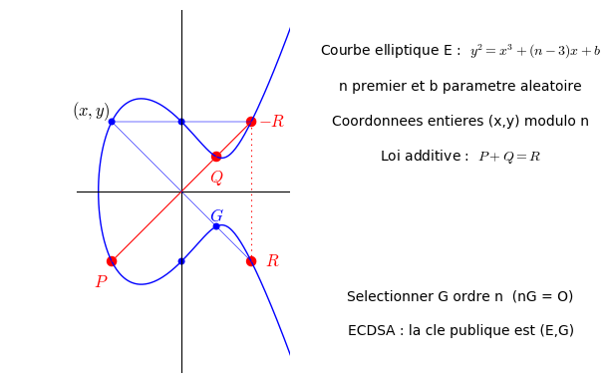
Courbe elliptique
Courbe elliptique ( Elliptic curve )
C’est la base mathématique du hachage cryptographique de la norme ECDSA
La sécurité de ce mode de cryptage est la difficulté de calculer en temps raisonnable la clé privé d’encryptage d’une signature numérique.
Pour le RSA, c’est la difficulté de factoriser un nombre entier m donné en deux nombres p,q modulo un entier n : la durée de calcul est une fonction exponentielle du nombre de bits de m.
La faiblesse du RSA est que cette factorisation est devenue plus aisée avec les techniques mathématiques et moyens informatiques les plus modernes (factorisation quantique dans quelques années ;-) )
D’où l’idée d’utiliser un cryptage par courbe elliptique où la difficulté d’attaque est de trouver le nombre entier k tel que kG = (x,y) mod n à partir de la clé publique (E,G) et de la signature (x,y).

Slide 24
ECDSA
Grandes lignes
Elliptic Curve Digital Signature Algorithm (norme ANSI X9.62)
Un des systèmes de chiffrements à clé publique
Avantages vs DSA et RSA : clés plus courtes et opérations plus rapides
Courbe elliptique ( Elliptic curve )
Courbe du plan cartésien d’équation : y^2 = x^3 + a x + b
ECDSA courbe elliptique : a = n – 3 avec n premier ; b aléatoire
Points de coordonnées entières (x,y) sur cette courbe
Loi de groupe fini GF(n)d’ordre n, additif sur ces points : P + Q = -R
P(x,y) and –P(x,-y) sont symétriques par rapport à l’axe des abscisses
Chiffrement ECDSA
Clé publique : la courbe elliptique, un point G « point de base » de cette courbe tel que nG = O point à l’infin)
Clé privée : un entier s quelconque entre 1 et n-1
Hash : un entier k entre 1 et n - 1
Empreinte est constitué des coordonnées cartésiennes (x,y) de kG modulo n et à un « salage » près fonction de s
Déchiffrement ECDSA
Vérification que n(kG) = O (addition commutative et nG = O) et que le déchiffrement basé sur la clé publique et (x,y) donne kG

Slide 25
Implémentation ECDSA
Il y a un module C++ mathCurve dans le projet fastecda qui est intégré dans une librairie dynamique (.so) de l’arborescence paquetage python.
Ce module utilise une librairie mathématique standard Gnu de calcul multiprécision.
Documentation ici pour mpz_t : https://machinecognitis.github.io/Math.Gmp.Native/html/0fcbb911-bc5a-1b11-90c5-96babff86526.htm
Backporting Python 3 Vers Python 2 :
Ajout des commentaires
Suppression des contrôles de types
Correction d’un bug (?) sur calcul de nG
Recompilation et exécution des tests de performance (benchmark) : résultat 100 % OK dans l’encodage de la signature ECDSA et sa vérification, pour les 2000 messages.

Slide 26
Conception modulaire en Python
La formation basique python explique la « syntaxe » du langage en donnant des exemples de code source dans un fichier (suffixe .py, comme form.py) désigné à être exécuté (=interprété). Exemple : python form.py ou en environnement shell par ligne de commande (>>> désigne la sollicitation interpréteur) :
python
>>> exec(« form.py »)
L’étape suivante de formation est de « compiler » le code source pour le rendre plus rapidement exécutée. La manière la plus simple est :
python –m compileall . (noter le caractère « . « à la fin pour désigner le répertoire courant)
L’option ‘-m’ de la commande python sert à spécifier un « module built-in python », un programme pour compiler un simple fichier (si le paramètre est un fichier) ou de manière récursive tout un répertoire (si le paramètre est un répertoire, ici le répertoire courant).
Pour compiler un simple fichier de code source (exemple : form.py) :
python –m py_compile form.py
Un projet ne se limitant pas a un seul fichier source, il devient vide nécessaire d’organiser les fichiers source en « modules » dans une hiérarchie de fichier où chaque répertoire est un « paquetage » (=package). Ce répertoire doit nécessairement contenir un fichier (même vide) __init__.py qui sert à l’initialisation du paquetage et qui sert au module de compilation python, à identifier le répertoire comme un paquetage contenant des modules.
La hiérarchie la plus simple projet est donc :
un répertoire principal contenant la fonction principale (NDR : j’éviterais d’utiliser « main » comme nom de fonction principale, pour ne pas créer la confusion avec C) dans un fichier (exemple : service.py). Ce fichier contient des définitions de fonction, mais également les instructions (au premier niveau d’indentation) du code source programme principal.
le répertoire principal peut contenir des modules simples (=autres fichiers .py) pour une simple raison de découpage du programme principal
Un sous-répertoire (exemple : utils) contenant un fichier vide __init__.py et une fonction aide() dans le fichier source module operations.py. Cette fonction est importée dans le programme principal par from utils.operation import aide soit donc en énumérant la hiiérarchie (le caractère « . » sert à désigner un sous-module, c’est-à-dire un sous –répertoire)
Dans un package il est autorisé d’utiliser des chemins relatifs (avec « . » ou « .. ») dans l’instruction d’import, pour localiser le répertoire d’un module.

Slide 27
Environnement exécution Python
L’environnement d’exécution python est enrobé par un utilitaire « setuptools » qui permet de construire un environnement d’exécution, en particulier avec le chargement des librairies dynamiques.
Le programme pincipal de cet utilitaire est « setup.py ». Il permet de lancer différents programmes comme :
python setup.py install (*)
qui installe l’environnement .
Pour l’exécution des tests de benchmark :
python setup.py benchmark
Cette exécution utilise le module standard Python 2 /usr/lib4/python2.7/run_py
avec l’appel à la fonction __run_module_as_main__ qui sert à exécuter un paquetage comme si c’était un module python de plus haut niveau d’appel.
(*) Le script setup.py fait partie de « setuptools » un ensemble de modules Python pour générer un environnement d’exécution python projet. Il y a des astuces comme par exemple pour ne pas avoir a construire sous root :
Il faut positionner la variable d’environnement : export PYTHONUSERBASE /home/monprojet
python setup.py install --user
Comme expliqué à l’URL https://setuptools.readthedocs.io/en/latest/deprecated/easy_install.html#custom-installation-locations après ‘Use the –user option and customize PYTHONUSERBASE. L’explication est « deprecated » mais reste valable.
Infos générales : https://codingcompiler.com/python-setup-py/ et https://docs.python.org/2/distutils/setupscript.html

Slide 28
Construction et distribution
Le script setup.py et le module setuptools ne représentent qu’une partie infirme du processus de construction et de distribution des modules.
Celui-ci est en fait la version « legacy » décrite ici pour Python 2 :
https://docs.python.org/2/distutils/index.html
Les exemples donnés ici : https://docs.python.org/2/distutils/examples.html
sont un bon point de départ de construction de l’arborescence fichiers.
Je ne vais pas l’utiliser mais il y a moyen de distribuer complètement les fichiers d’un projet au moyen de Python « eggs ». Comme expliqué ici : https://stackoverflow.com/questions/2051192/what-is-a-python-egg un egg est un rassemblement au sein d’une archive compressée un peu comme une archive Java.
Le successeur de « Egg » est « Wheel » (cf https://packaging.python.org/discussions/wheel-vs-egg/) avec pour son successeur l’avantage d’avoir été adoubée par PEP 427 en 2012
Lire aussi : https://makina-corpus.com/blog/metier/2015/gerer-ses-dependances-de-paquets-python qui présente bien les anciens outils, c’est-à-dire ceux pour Python 2.

Slide 29
Python temps-réel
J’insère une planche sur le python « temps réel » car lors d’un entretien récent, il m’a été demandé si j’avais des compétences dans le domaine.
Le python n’est pas de base temps-réel mais il peut s’intégrer à des modules qui en font.
Pour un début d’apprentissage : https://fr.wikibooks.org/wiki/Programmation_Python/Les_threads

Slide 30
Analyse des dépendances Python
Il existe un outil d’analyse de dépendances entre modules Python : « snakefood ».
Il est disponible à l’URL suivante : http://furius.ca/snakefood/
Snakefood produit un fichier DOT exploitable ensuite par GRAPHVIZ pour le traduire en fichier PDF ou fichier image SVG ou PNG.

Slide 31
PEP
Les PEP (Python Enhancement Proposals) sont des recommandations d’amélioration du langage Python ou des normes de codage, suivies généralement d’implémentations sous forme de modification de syntaxe, paquetages et outils.
Une petite liste ici : https://www.python.org/dev/peps/
Une petite explication historique ici : https://openclassrooms.com/fr/courses/4425111-perfectionnez-vous-en-python/4464230-assimilez-les-bonnes-pratiques-de-la-pep-8
Ou https://openclassrooms.com/fr/courses/235344-apprenez-a-programmer-en-python/235263-de-bonnes-pratiques
Ou http://sametmax.com/le-pep8-en-resume/ (sur un ton plus drôle, un résumé de PEP8)

Slide 32
Astuce fatale aka Python 2 EOL
Le sujet est « Python 2 EOL » , en clair la fin de vie de Python 2 au 1er janvier 2020.
Lire le sujet de inforworld.com du 20 avril 2020
La version « 2 » ou « 3 » de Python c’est ce que l’on appelle la « pile python » : cela désigne à la fois le numéro de version (exemple : le 2 dans 2.7.5) et l’ensemble des outils et librairies et sources associés.
L’EOL, c’est l’argument fatal pour forcer au recodage et passage en Python 3.
Pourquoi recodage ? … car syntaxiquement incompatible ou librairies inutilisables.
Le passage en force vient de la « communauté » python, ceux qui font les outils.
Au mépris des industriels ou des développeurs qui ne peuvent pas recoder (sources trop longs ou trop importants, binaires sans les sources etc..). D’un autre côté, cela nécessite un gros travail de maintenir une vieille version de langage.
Un exemple perso : PEP256 ou PEP3107 « annotations type » des variables paramètres de fonction (cf site python.org dev/peps/peps-3107). Il paraît que c’est même une question d’entretien d’embauche de développeur python (?!?).
Certains se sont déjà lancé dans le « backporting » : cf Thauton https://github.com/naftaliharris/tauthon et https://www.python.org/dev/peps/pep-0404/ et je vais d’ailleurs m’inspirer de ce travail pour une formation à Python 2 ET Python 3.

Slide 33
Pré-requis Python
L’autoformation Python précède ces autoformations GIT,GITHUB.
Un tutorial intéressant (pour Python 2.7.5) est à l’URL : https://docs.python.org/2.7/tutorial
Il explique notamment (en plus de la syntaxe) que l’exécution se fait par l’interpréteur « python », un programme installé sur le calculateur.
Les points intéressants à relever sont :
Le « modules search path » expliqué sur la page : https://docs.python.org/2.7/tutorial/modules.html avec le positionnement d’une variable PYTHONPATH (syntaxe similaire à celle de PATH) donnant les chemins d’accès aux fichiers Python.
Les fichiers sources texte ont le suffixe .py et les fichiers sources binaires compilés ont le suffixe .pyc. Si dans un répertoire, il y a à la fois le fichier texte et le fichier binaire compilé, c’est ce dernier qui est utilisé par l’interpréteur.
Des évolutions entre de Python 2 vers Python 3 rendent le code de « fastecdsa » non compilables en python 2, ce qui impose le « backporting » suivant :
Suppression des « annotations » (notamment typage des paramètres et valeur de retour de fonction) et module typing introduit en Python3 : https://www.python.org/dev/peps/pep-0484
Ne pas utiliser une référence relative de fichier à l’import (exemple : ..keys) qui provoque des erreurs comme « ValueError : Attempted relative import in non-package ». Contrôle sans doute introduit pour de raisons de sécurité en Python3. Préférer le renseignement de la variable comme PYTHONPATH pour permettre à l’interpréteur de localiser les sources et modules compilés. Garder les références relatives pour une décomposition « descendante » des modules (autoriser « ./subdir/keys » mais pas « ../subdir/keys » ). Explication ici : https://www.python.org/dev/peps/pep-0366
Autoformation supplémentaire nécessaire sur Python-eggs :
Explication : https://stackoverflow.com/questions/2051192/what-is-a-python-egg
Paquetages :
- voir https://python.doctor/page-python-modules-package-module-cours-debutants-informatique-programmation et https://realpython.com/python-import
Pour compiler toute une arborescence fichiers (paquetages compris) : python –m compilall chemin_repertoire
Exécution d’un module (exemple, test_keygen) dans un paquetage : python –m fastecdsa.tests.test_keygen

Slide 34
Essais simple Python
L’installation VM CentOS 7 en configuration « développeur + bureau » installe des librairies python « gtk » (GNU Toolkit, avec notamment des fenêtre comme sous X11), « cairo » (librairie graphique), « pycairo » (interface Python à cairo).
Remarques : certains logiciels (comme « chromium ») dont partie des extras CentOS 7, d’où les extensions « el7 » pour les RPMs.
Pour essayer (par exemple) un affichage d’un graphique dans une fenêtre GTK :
cd /usr/share/doc/pycairo-1.8.10/examples/gtk
python cairo-demo.py
Les « python snippets » sont des scripts d’astuces, développés au gré des besoins utilisateurs (sur stackoverflow ou autre forum communautaire) :
https://snippets.readthedocs.io/en/latest/
Il est bon de se familier avec ceux-ci, car certains sont très usités. Exemple pour un appel de sous-programme externe :
https://snippets.readthedocs.io/en/latest/subprocess.html#calling-an-external-command

Slide 35
Moyens d’auto-formation
Les moyens d’autoformation sont assez limités.
Manques :
Pas de guide général, surtout dans mon cas où c’est « sujet libre » n’ayant pas eu de consignes claires sur le sujet de formation, à part des grandes lignes comme « python », « docker »,..
La PAF ne propose pas grand-chose dans ce sens, car pour l’instant cela reste essentiellement un renvoi sur des formations organisées par des sociétés tierces ou d’accès libre sur Internet. Pour l’instant je ne vois que trois points possibles en intranet: - des échanges chat sur Citadel PAF – un redmine (consultation seulement, les « collaborateurs » sur les doigts d’une main et demie) – un gitlab où il faut apparemment être connu.
Le PC Mobility permet une manière de télé-travailler et en particulier de s’auto-former, mais il comporte des lacunes : impossibilité d’exfiltrer du PC des fichiers (autrement que par email), les clés USB sont cryptées en écriture de dossier, pas de graveur de CD/DVD, pas d’outils comme ORACLE Virtualbox pour avoir un petit système informatique de tests, pas d’accès réseau aux plateformes de tests ou développement logiciel société.
Le cryptage des fichiers en sortie du PC Mobility pose le souci suivant d’utilisation d’une archive COTS issu de l’Internet : 1. le site web doit être autorisé (et cette gestion est compliquée : demande d’inscription du site, changements des autorisations,..) 2. le téléchargement peut être long (même si le site est autorisé, un antivirus société peut rendre rédhibitoire un téléchargement).
Des formations clairement organisées ne sont pas proposés, la capitalisation ou organisation n’est présente qu’au travers de telle ou telle présentation, forcément trop « haut niveau » (pas assez de principes formateurs) ou trop « bas niveau » (trop de pré-requis techniques ou projets pour la suivre).
La formation devrait permettre d’acquérir les compétences pour travailler sur un projet … mais malheureusement sans l’organiser au niveau société, le succès parait improbable dans la généralité des cas (formation forcément de haut-niveau). Par exemple : obtention d’un habilitation confidentiel défense, implication dans une RAO
Le gros des moyens d’autoformation se situe donc plus sur Internet, en mode développeur communautaire off-shore.

Slide 36
Moyens d’auto-formation - Udemy
C’est relativement nouveau (au moins pour moi, pas informé avant): THALES propose un parcours de formation spécifique THALES , explicité ici sur Intranet :
https://intranet.peopleonline.corp.thales/sites/international/europe/united-kingdom/uk-services--functions/information-systems/udemy (page web publiée en septembre 2020).
Clic sur le lien => envoi sur l’URL https://thales.udemy.com/ où il est possible de se logger en sélectionner « continuer avec SSO » et l’on atterrit sur https://thales.udemy.com/organization/home/ après une authentification intranet société automatique. Là je retombe sur une page avec référence de la vidéo que j’avais visionné en octobre (« Introduction to Cloud computing », et suspendu, il restait 3mn)
Une seule vidéo en réponse à la recherche sur « Thales » mais comme indiqué par le mail
cf mail 26/11/20 Digital ACADEMY academy@thalesdigital.io [UDEMY] - Go beyond Udemy with Thales Learning Paths! Des “Learning Paths” ont été créés specifiquement avec le tag THALES : Agile for Thales, Certifications for Thales (under construction), Cloud for Thales, Craftmanship for Thales, Cybersecurity for Thales, Data Management for Thales, Data Science for Thales, DevOps for Thales, Digital Business for Thales, IoT for Thales, Programming Languages for Thales; Software, Solution & Enterprise Architecture for Thales
Site web : https://thales.lms.crossknowledge.com/site/search/home

Slide 37
Processus de développement
Le processus de développement est un résumé du fichier DEVELOPERS.md du projet « graphviz » (version 2.44.1).
C’est un projet très mature, ce qui va de soit, car cette librairie graphique est très utilisée et est énorme en terme de fichiers et de fonctionnalités.
Fork ou clone du dépôt initial => création d’une branche de développement à partir de la branche « master » du dépôt initial
Décider si c’est une version « majeure » (=major), « mineure » (=minor) ou « patch ». Le script python 3 gen_version.py affiche la version sous d’une chaîne de caractères de format normalisé. Exemple : 2.44.2-dev.20201117.0951
Vérifier que le « pipeline est vide » 555..c’est sans doute un moyen pour juguler un surnombre de merge dans la branche master
Création d’une branche git locale et modification de gen_version.py
Compléter le fichier CHANGELOG.md
Commit et push
Attendre que le « pipeline » ait traité la demande est soit repassé « vert »
Faire une requête de merge (et idem attendre pipeline vert)
Créer une version sous github
Les fichiers Markdown utilisent le « Gitlab Flavor Markdown (GFM) » en quelque sorte, un guide de pratique rédactionnelle et de visualisation des fichiers avec cette syntaxe, dans la cadre de projets GITLAB : Lire https://docs.gitlab.com/ce/user/markdown.html
La visualisation graphique (=rendering) se fait sous GITLAB ou sous un outil « View it on Gilab ».
Pour générer des diagrammes : « Mermaid » et « PlantUML »

Slide 38
GITLAB internet
Le GITLAB société (= GITLAB administré à Pastel Toulouse ou la national) étant d’accès impossible pour le commun des développeurs (cf planche citant KeyCloak, Artemis etc) , j’utilise les services libres de GITLAB sur internet.
Documentation : https://docs.gitlab.com
Enregistrement (après vérification du navigateur, MSEdge pour moi) : https://gitlab.com/users/sign_up
Dominique LAURAIN dom31fr emailperso pwdperso Role : Other Using (Company and/or you) : Justme!
L’affichage est étrange après s’être logé : juste le bandeau en haut (?)…je ne peux même pas sortir ou naviguer dans les projets => j’imagine un souci navigateur.
Si on va l’URL : https://gitlab.com/gitlab-org/gitlab/blob/master/doc/user/markdown.md c’est un peu mieux avec un bandeau à gauche, mais toujours rien d’affiché dans la partie de droite de la fenêtre
Remarque : en fait « GITLAB » c’est à la fois du logiciel, mais aussi une société !!

Slide 39
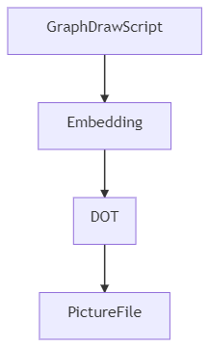
Mermaid
Mermaid est une librairie graphique en Javascript permettant de visualiser et éditer des diagrammes.
Elle existe aussi dans un sous forme d’un container docker, mais pour l’instant je n’ai pas trouvé comment faire pour la générer (build pour CentOS 7 par exemple).
Il y a un éditeur en ligne gratuit à l’URL https://mermaid-js.github.io/mermaid-live-editor cliquer sur le lien dans le chapitre « Live Demo »
graph TD;
GraphDrawScript-->Embedding;
Embedding-->DOT;
DOT-->PictureFile
Pour la syntaxe, la cheat-sheet :
https://jojozhuang.github.io/tutorial/mermaid-cheat-sheet
Ou la référence : https://mermaid-js.github.io/mermaid/#/flowchart?id=flowcharts-basic-syntax
Voir aussi : https://markdownmonster.west-wind.com/docs/_4t90rhfy9.htm
L’export en image SVG n’est pas terrible mais l’export en image PNG est bien mieux. Voir image à droite.
L’intérêt de Mermaid et qu’il est possible d’avoir des images des étapes de développement GITLAB.

Slide 40
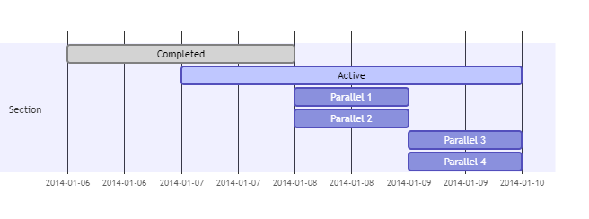
Mermaid exemple GANTT
Un exemple Mermaid avec un diagramme de GANTT.
Issu de https://github.com/mermaid-js/mermaid
gantt
section Section
Completed :done, des1, 2014-01-06,2014-01-08
Active :active, des2, 2014-01-07, 3d
Parallel 1 : des3, after des1, 1d
Parallel 2 : des4, after des1, 1d
Parallel 3 : des5, after des3, 1d
Parallel 4 : des6, after des4, 1d

Slide 41
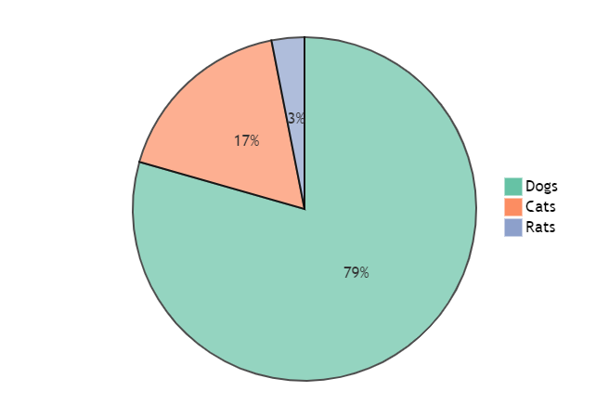
Mermaid exemple statistiques
Un exemple Mermaid avec un diagramme de statistiques
Issu de https://github.com/mermaid-js/mermaid
pie
"Dogs" : 386
"Cats" : 85
"Rats" : 15

Slide 42
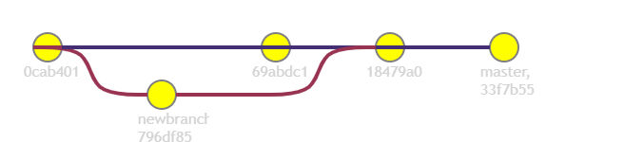
Mermaid exemple GIT workflow
Un exemple Mermaid avec un exemple évolutions projet GIT. Issu de https://mermaid-js.github.io/mermaid
gitGraph:
options
{
"nodeSpacing": 120,
"nodeRadius": 15
}
end
commit
branch newbranch
checkout newbranch
commit
checkout master
commit
merge newbranch
commit

Slide 43
Mermaid installation locale
Il est possible d’utiliser Mermaid dans une VM hors réseau et avec le navigateur web Firefox.
Il s’agit donc d’une installation « hors bundle » (c’est à dire sans Node, yarn etc) :
s’assurer que le démon httpd tourne (pour que Firefox ait accès aux fichiers locaux)
Déplacer le contenu du répertoire dist avec les fichiers Javascript de Mermaid sous un répertoire fixe (/var/www/mermaid)
Référencer le script min-mermaid.js de manière absolu dans l’entete HEAD du fichier HTML à visualiser contenant des rubriques DIV mermaid
Aller à l’URL file:// du fichier HTML à visualiser
Il est possible de dérouler la page web à la souris, puis clic bouton droit pour prendre une copie graphique (sous Firefox !) d’un élément de la page, en général le graphique SVG ou PNG.
Celui-ci se retrouve sous format PNG dans le dossier Téléchargements.

Slide 44
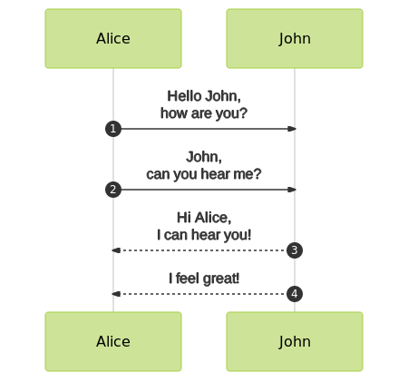
Mermaid local exemple
Le répertoire dist contenant les scripts Javascript est restauré sous /var/www/html/mermaid.
Lancer le navigateur Mozilla et aller à l’URL : file:///chemin/MermaidSample.html contenant :
<!DOCTYPE html>
<html>
<head>
<meta charset="utf-8">
<meta http-equiv="X-UA-Compatible" content="IE=edge">
<script src="file:///var/www/html/mermaid/dist/mermaid.min.js"></script>
<script>mermaid.initialize({startOnLoad:true});</script>
<title>Mermaid Sample</title>
</head>
<body>
<div class="mermaid">
sequenceDiagram
autonumber
Alice->>John: Hello John,<br>how are you?
Alice->>John: John,<br/>can you hear me?
John-->>Alice: Hi Alice,<br />I can hear you!
John-->>Alice: I feel great!
</div>
<script>mermaid.initialize({theme: 'forest'}); </script>
</body>
</html>

Slide 45
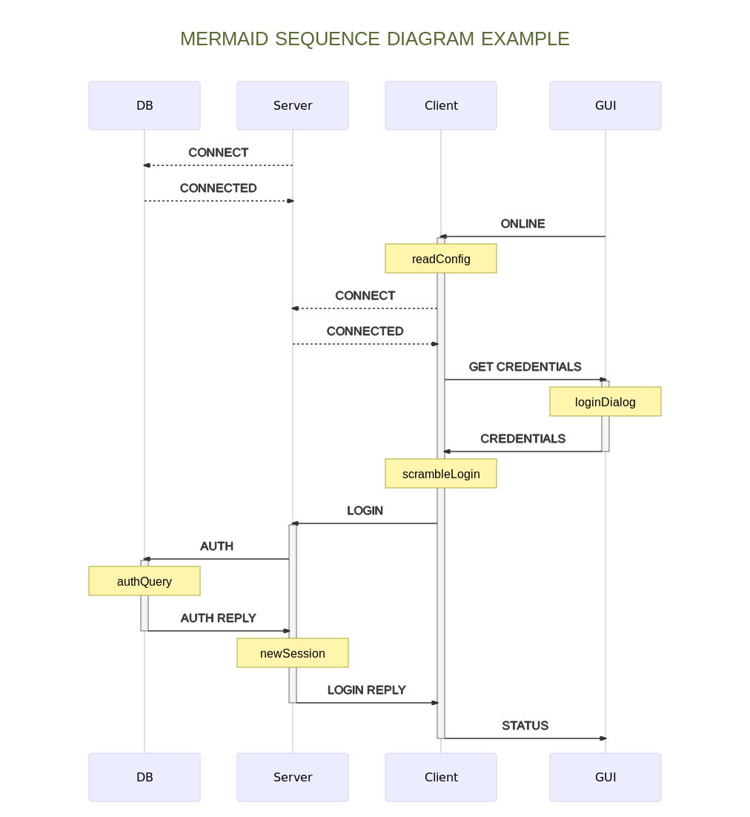
Mermaid exemple complet
Un exemple plus complet de diagramme de séquence est disponible sur github didenko/mermaid_sd.html
https://gist.github.com/didenko/bfa25f04e4a5b6ca6c18145a96afa8e6
Paramétrage d’affichage sous : https://mermaid-js.github.io/mermaid/#/Setup (paramètre de mermaid.initialize() avec pour le cas diagramme de séquence :
sequence:{
diagramMarginX:50, diagramMarginY:10, actorMargin:50,
width:150, height:65, boxMargin:10, boxTextMargin:5,
noteMargin:10, messageMargin:35, messageAlign:'center',
mirrorActors:true, bottomMarginAdj:1, useMaxWidth:true,
rightAngles:false, showSequenceNumbers:false, }

Slide 46
Documentation affichée en Markdown
Il y a un navigateur Firefox 68 installé avec le reste des paquetages lors de l’installation VM CentOS 7 configuration desktop.
J’ai installé en plus un navigateur supplémentaire Chromium open source par rpm. Ce navigateur ressemble beaucoup à Chrome. Les extensions sont plus difficiles à installer car via réseau internet sous chrome://extensions. L’auteur de l’extension « Markfdown Viewer » pour plusieurs navigateurs renvoie d’ailleurs vers ce site ( https://github/simov/markdown-viewer )
Les fichiers au format Markdown (fichiers texte respectant la syntaxe de texte brut enrichi par des tags comme #, ## , -) peuvent être visualisés sous Firefox à deux conditions : 1. Installation de l’extension Markdown pour Firefox 2. Démarrage du serveur httpd sur la VM (de base l’extension ne peut lire que des fichiers sur des sites web distants en protocole https:// et pas file:// ).
Le fichier extension est à installer sous Firefox, puis cliquer sur la nouvelle icone « m » (=Markdown) et dans Advanced Options, autoriser l’accès à « https://localhost » pour pouvoir lire les fichiers sous /var/www/html.
Démarrer le service httpd par : service httpd start et le rendre permanent service httpd on (ou systemctl enable httpd.service )
Créer un fichier /var/www/html/DLA_SAMPLE.md contenant :
# Chapter 1
It is the /var/ww/html/DLA_SAMPLE.md file
![ alternate text ] (sany0065.png « Wat Po picture » )
Sous Firefox aller à l’URL : https://localhost/DLA_SAMPLE.md
Sous l’icone « m », il y a un choix HTML / Markdown qui permet de basculer de l’affichage HTML de base vers l’affichage Markdown et réciproquement.
Remarque : le fichier README.md de certaines applications github (exemple :Mermaid) a une syntaxe très spécifique qui semple ne pouvoir être visualisé par ces simples extensions Markdown.
Remarque : il y a des extensions Markdown pour des outils comme vim et gedit, mais là aussi, c’est pour une syntaxe « simple ».
TBD : rechercher si une installation d’extension Chromium est possible hors-ligne. Pour l’instant sur le site Markdown je n’ai pas trouve de fichier pour installer cette extension.

Slide 47
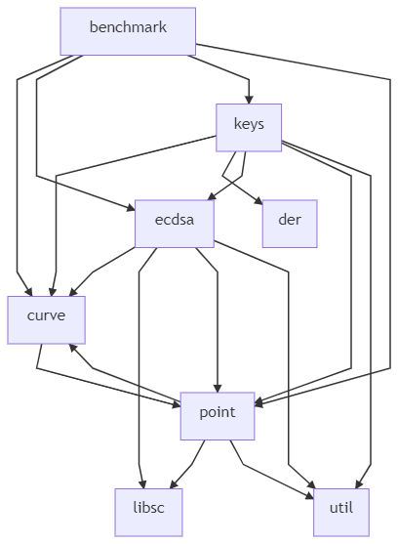
Architecture projet FASTECDSA
L’architecture projet (graphes d’import) du projet fastecdsa a été analysée au moyen de l’outil « snakefood » permettant de produire un graphe d’import (fichier format DOT).
Ce fichier a été découpé puis transformé dans la syntaxe Mermaid pour produire les graphiques de ces planches d’architecture.
L’architecture a été simplifiée en mettant de côté (hors des graphiques) les COTS python et C ne faisant par partie des sources projet.
benchmark.py : module de tests de performances (benchmark)
À exécuter par :
python –m fastecdsa.benchmark
ecdsa.py : le module de signature numérique par courbe elliptique
keys.py : le module de gestions des clés
der.py :
point.py : la classe des points sur une courbe elliptique
libs : les librairies C applicatives curvemath.so et _ecdsa.so
util : des utilitaires

Slide 48
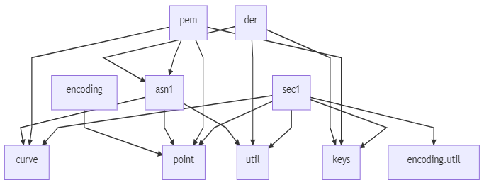
Architecture FASTECDSA – Encoding
Le paquetage « encoding » de niveau 2 :
pem.py :
der.py :
asn1.py :
sec1.py :
encoding.util :

Slide 49
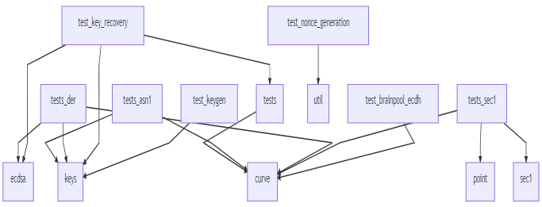
Architecture FASTECDSA – Tests
Une première partie du paquetage « tests »

Slide 50
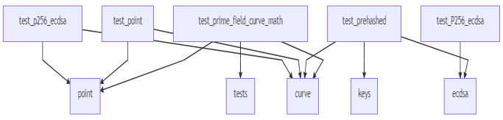
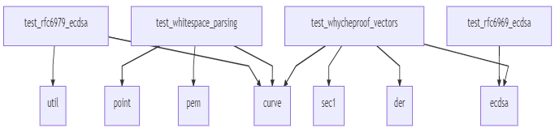
Architecture FASTECDSA – Tests (suite)
La suite du paquetage « tests »

Slide 51
Architecture FASTECDSA - Dépendances
Les librairies applicatives en C utilisées sont :
curvemath.so
curve.so
Les librairies C COTS utilisées sont :
binascii.so
curve.so
Modules python COTS :
abc, hashlib, hmac, json, os, random, re, struct, sys, textwrap, timeit, unittest

Slide 52
Docker - Autoformation
Pour la formation il y a la documentation officielle sous https://docs.docker.com/ mais une bonne vidéo d’introduction est « Docker Tutorial for Beginners - A Full DevOps Course on How to Run Applications in Containers” : :https://www.youtube.com/watch?v=fqMOX6JJhGo
Attention : l’installation conseillée sur PC local se fait par réseau internet…d’après la vidéo
La vidéo référence des travaux pratiques (« labs ») en-ligne gratuits (9 cours sur docker) accessibles ici :
https://kodekloud.com/p/docker-labs puis clic sur « Click here to access labs » (une fenêtre pour les commandes et une fenêtre pour le quizz)
NB : la fenêtre de commandes répond un peu lentement ;-) sur lancement de container (exemple : « docker run redis »)
Trois autres vidéos sur docker de 2019 en français sur la chaîne youtube « cocadmin » sur docker et une présentation de l’outil Kubernetes (=opensource containers orchestration tool) de novembre 2020 (https://www.youtube.com/watch?v=X48VuDVc0d0) . La vidéo cocadmin sur DockerCompose explique bien la gestion d’une application avec plusieurs containers. La vidéo précédente (comment fabriquer une image Docker) illustre bien le site web dockers.hub où sont mémorisées les officials images comme celle de « python:2.7-slim » (« python » est le nom de l’image, et 2.7-slim est le tag de la relase, un environnement python simple) qu’il utilise dans l’exemple.

Slide 53
Docker - Introduction
Vidéo générale d’introduction à Docker (3h !!) : https://www.youtube.com/watch?v=3c-iBn73dDE Un point intéressant abordé est le concept de « layer » , de « Docker toolbox » (example : container Linux sur anciens windows ou MacOS.
« docker ps -a » pour lister les containers en exécution (options –a pour voir les containers en exécution ou arrêtés ;ports = port ouvert par le container)
« docker logs » : pour les log
« docker run –d redis » (d = detached mode) (docker run = docker pull + docker start)
« docker stop containerid » : pour arrêter un container
« docker container prune » : pour éliminier tous les containers arrêtés (des options de filtre sont possibles)
ATTENTION : un port container ne peut être lié (= « binding ») qu’à un port inutilisé du hôte Le binding peut de faire en paramètre de la commande :
« docker run –p<port_host> :<port_container> «
Pour avoir un terminal : docker exec –it <container_id> => pour entrer en interactif (option it) sous root sur le container …. exit pour sortir
« docker network ls » pour lister les réseaux
« docker tag « pour renommer une image de nom complet : « DomainRegistry/NomImage:Tag » avec par défaut DomainRegistry/ = docker hub
« docker network create <network_name> » pour créer un réseau et pour l’utiliser (exemple avec: mongo8 ; -e pour les variables d’environnement) :
docker run –p27017:27017 –d -e …. --name mongo –net <network name>
Remarque : docker-compose crée par un défaut un réseau commun aux containers décrits par le fichier de composition (mongo.yaml)
Pour sauvegarder une image avec toutes les couches (=layers) suivre https://stackoverflow.com/questions/22655867/what-is-the-difference-between-save-and-export-in-docker et https://tuhrig.de/difference-between-save-and-export-in-docker en passant la commande :
« docker save image > archive.tar
Et pour restaurer (ATTENTION : bien utiliser « docker load » et pas « docker import » ) :
« docker load < archive.tar

Slide 54
Docker - Construction
Le principe de base est le « Dockerfile » qui décrit la construction de l’image.
« install node » correspond à « FROM node »
ATTENTION : la commande COPY s’exécute sur le système hôte!!
CMD [« node », « server.js » ] = unique, point d’entrée (vs RUN peuvent être exister en plusieurs exemplaires)
FROM node:13-alpine signifie node version 12 pour alpine OS, et l’image « node » est elle-même basée sur une autre image (ici alpine).

Slide 55
Docker - Installation
J’ai déjà une VM avec docker mais elle est en version Ubuntu 18.04 LTS et c’est une version docker qui date de 2018. Le logiciel docker avait eté installé (difficilement) via réseau Internet
https://whatsmyos.com : identifie le système d’exploitation courante (exemple : Ubuntu Linux 64 bits)
Je tente une installation dans une VM CentOS 7 au moyen des archives docker sous https://download.docker.com/linux/centos/7/x86_64/stable/Packages/ :
docker-ce-19.03.9-3.el7.x86_64.rpm
docker-ce-cli-19.03.9-3.el7.x86_64.rpm
container-se-linux-2.107-3.el7.x86_64.rpm (de 2019, il y a deux versions …119… en 2020)
containerd.io-1.3.7-3.1.el7.x86_64.rpm
Les paquetages peuvent également être trouvés sous «rpmfind » : https://fr2.rpmfind.net/linux/epel/7/x86_64/Packages
Il s’agit de la version « Community Edition » (CE) de Docker en accès libre, pas la version « Enterprise » qui est payante et offre plus de services en terme de performance, exploitation des containers Docker.
Commande d’installation dans une fenêtre terminal : sudo sh ; rpm –ivh *.rpm
Je commence par cloner la VM formation (CentOS 7; git ; snakefood ; python 2.7.5) en une VM formation-docker : clone intégral pour garder indépendantes les deux VM
Je suis la documentation d’installation (avec des fichiers RPM) https://docs.docker.com/engine/install/centos (« install from package ») :
Pour tester :
sudo systemctl start docker ; ps –edf |grep docker ; sudo systemctl enable docker
Redémarrer la VM et vérifier que le processus docker tourne toujours (par un ps) puis :
sudo sh; docker image ls (pour lister les images construites)

Slide 56
Docker – Développement
Une présentation docker existe sous https://docs.docker.com/get-started/overview/ :
Difficulté : les exemples sont loin d’être simples et sont sous basés sur l’utilisation du réseau Internet pour le téléchargement des sources. L’exemple « bulletin-board » nécessite un navigateur web pour son exécution et d’autres produits « npm » (Node Package Manager), « node ».
Le mieux pour les débutants est de partir des « official images » comme indiqué sous : https://docs.docker.com/docker_hub/official_images car c’est généralement mieux organisé et documenté. J’essaie le official image de « hello-world » assez basique.
Le principe de développement est le suivant :
générer l’exécutable « hello » ici au moyen du Makefile et d’un outil libc « musl » (environnement de génération et d’exécution léger de programme C) à installer au préalable et le placer dans un répertoire avec un fichier Dockerfile contenant :
FROM scratch
COPY hello /
CMD [« /hello »]
Après « FROM » il y a usuellement le nom d’une image « parente », ici avec « scratch » c’est plutôt une directive qui cite un environnement minimaliste d’exécution.
Après « CMD » il y a les paramètres de la commande entre quotes, séparés par des virgules. Exemple : ci-dessus, 1 seul paramètre, le programme à exécuter
Produire ensuite l’image « domimage » par la commande suivante (noter le « . » en fin de commande) :
docker build –t domimage –rm=false .
docker image ls
L’option « --rm=false » permet de conserver l’image. Vor l’aide par « docker build –help »
Exécuter l’image dans un container par :
docker run domimage

Slide 57
Docker – Sauvegarde – Restauration image
Commande pour exporter une image, explique ici :
https://computingforgeeks.com/how-to-export-and-import-docker-images-containers/
sudo docker images
(exemple avec image « wepapp » tag « :v2 »
sudo docker save wepapp ;v2 > webapp_v2.tar
Commande pour restaurer :
sudo docker load < webapp_v2.tar
Essai de sauvegarde sur docker OS Ubuntu 16.04 TLS version 19.3.14 de l’image “Ubuntu” (provenance : docker official images) :
sudo sh
docker image save ubuntu > Ubuntu_official_image_novembre2020.tar
Avec une archive tar que je restaure sur ma VM Docker CentOS 7.8.2003 “formation-docker” par :
docker load < Ubuntu_official_image_nov2020.tar
docker images
Essai avec l’interpréteur bash sous Ubuntu :
docker run –it ubuntu bash

Slide 58
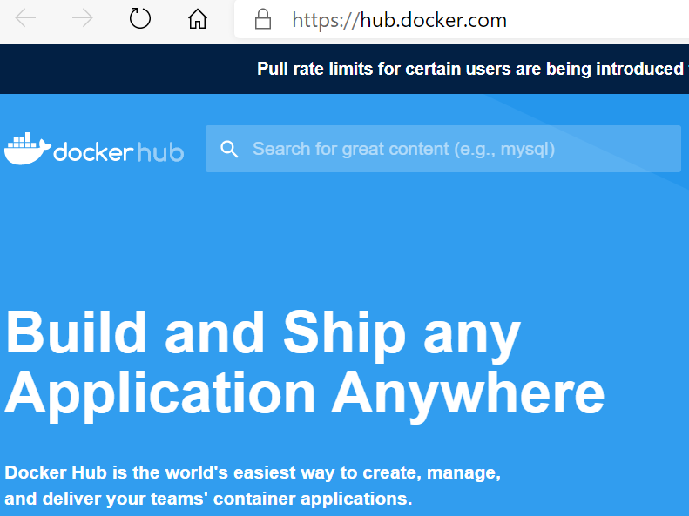
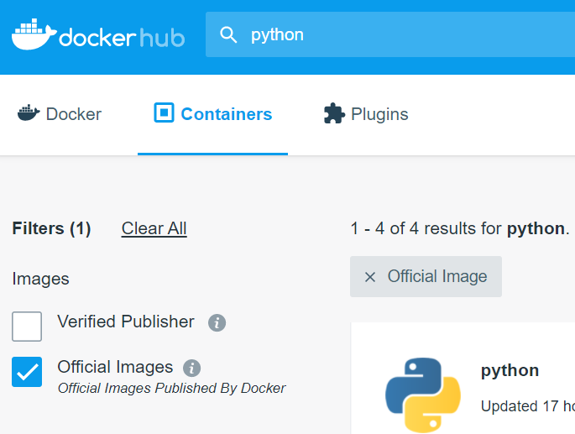
Docker – Images de base
Il est possible de créer une image très simple comme sur l’exemple « hello-world » en se basant sur une pseudo - image de base « scratch ».
C’est une « pseudo »-image car même si dans le fichier Dockerfile il y a usuellement un nom d’image après « FROM », dans le cas « FROM scratch » c’est juste une directive de construction et d’ailleurs il peut y avoir zéro images rendues par « docker images ».
Pour télécharger les images de base « officielles » (= official images) disponible sur le repository public « docker hub », il est nécessaire d’avoir un PC sur internet avec docker installé, pour pouvoir passer les commandes « docker pull ».
Pour télécharger une image « officielle » :
Lancer un navigateur puis aller à l’URL : https://hub.docker.com
Dans la fenêtre de recherche, saisir le nom de l’image. Exemple : « python »
Sur la nouvelle page, filtrer les résultats en cochant « Official images »
Cliquer sur « python » puis sur la nouvelle page, dans « Supported architectures » cliquer sur « amd64 » (pour VM 64 bits)
Passer dans une fenêtre terminal sous root la commande pour télécharger l’image python version 2.7 (docker.io/amd64/python:2.7) :
« docker pull amd64/python:2.7 »

Slide 59
Docker – Repository privé
Docker hub est un repository « public » d’où peuvent être téléchargées des fichiers images (commande « docker pull »).
Les images peuvent ensuite être transférés d’un environnement docker à un autre (« docker image save » pour sauver une image dans une archive tar puis « docker image load » pour charger une image).
Le souci est que ceci nécessite pas mal de manipulations, et il devient vite nécessaire d’avoir un espace de référence pour le téléchargement sur un réseau local société.
Pour ce faire, il est possible d’utiliser une image docker particulière « registry » qui implémente les fonctions d’un repository. Elle peut-être installé dans un des environnements docker du réseau local. Cf : https://www.youtube.com/watch?v=SEpR35HZ_hQ
Ce repository privé sera installé sur une des machines virtuelles et les machines configurées en « réseau NAT » : cf https://www.youtube.com/watch?v=QO_Tv02ND-k et https://www.osradar.com/set-a-static-ip-address-ubuntu-20-04/ and https://www.howtoforge.com/linux-basics-set-a-static-ip-on-ubuntu

Slide 60
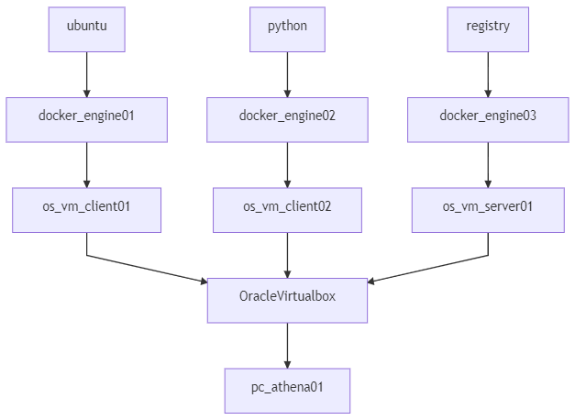
Docker – Exemple de repository privé
graph TD
ubuntu --> docker_engine01;
python --> docker_engine02;
registry --> docker_engine03;
docker_engine01 --> os_vm_client01;
docker_engine02 --> os_vm_client02;
docker_engine03 -->os_vm_server01;
os_vm_client01 --> OracleVirtualbox;
os_vm_client02 --> OracleVirtualbox;
os_vm_server01 --> OracleVirtualbox;
OracleVirtualbox --> pc_athena01
Le PC « pc_athena01 » (sous Windows) dispose d’un hyperviseur Oracle Virtualbox gérant au moins trois machines virtuelles Linux « vm_client01 », « vm_client02 » et « vm_server01 » avec un environnement docker. Les images docker ubuntu et python sont téléchargés du repository privé localisé sur « vm_server01 ».

Slide 61
Docker – Repository – Configuration certifical SSL
L’échange entre le docker « client » et le docker « registry » est réalisé au moyen du protocole HTTPS.
Sur la VM avec le docker « registry » (exemple : perso01 sous Ubuntu 20.04 LTS avec la commande « openssl ») générer le certificat sous root par :
mkdir –p /docker_data/certs
openssl req -newkey rsa:4096 –nodes –sha256 –keyout /docker_data/certs/domain.key –x509 –days 365 –out /docker_data/certs/domain.crt
Répondre par retour-chariot aux questions sauf pour la question « Common name » pour lequel renseigner le nom de la VM : « perso01 ». Ces questions servent à initialiser le nom du registry, dans notre cas c’est seulement « perso01:5000 » (le port 5000 du calculateur perso01).
Le fichier généré /docker_data/certs/domain.key contient la clé privé et le fichier /docker_data/certs/domain.crt est à recopier sur la VM docker par :
mkdir –p /etc/docker/certs.d/perso01:5000
cp domain.crt /etc/docker/certs.d/perso01:5000/

Slide 62
Docker – Exemple d’utilisation d’une image - ffmpeg
L’image ffmpeg de linuxserver décrite à l’URL https://docs.linuxserver.io/images/docker-ffmpeg permet de construire des fichiers vidéos.
Elle est disponible sous docker hub à l’URL : https://hub.docker.com/r/linuxserver/ffmpeg
Placer des fichiers images PNG de nom (image1.png,…, imageN.png ) dans un sous-repertoire videos_images du repertoire courant.
Exécuter la commande suivante :
docker run –rm –it \
-v $(pwd)/videos_images:/config \
linuxserver/ffmpeg \
-r 1 –I /config/image%d.png –plx_fmt yuv420p –r 10 /config/video.mp4
Cette commande démarre un container éphémère (=se termine après le traitement de conversion de fichiers images en fichier vidéo) pour l’image de nom “linuxserver/ffmpeg”.
Le paramètre “—rm” sert à éliminer l’image container créée, l’option “-it” est pour le mode interactif, l’option “-v” est pour monter un volume container /config associé au sous-repertoire videos_images, et les options sur la ligne “-r 1 …” sont celles de l’exécutable ffmpeg.

Slide 63
Docker – Suppression d’une image du registry
Le registry peut contenir des images inutiles.
Pour voir le contenu du registry, il est possible :
Soit de lister le contenu de /docker_data/images/docker/registry/v2/repositories
Soit d’aller à l’URL https://localhost:5000/v2/_catalog avec un navigateur
Pour supprimer une image du registry (exemple : new_ubuntu):
docker exec –ti –privileged containerregistry bin/sh
cd /var/lib/registry/docker/registry/v2
m -rf new_ubuntu
exit

Slide 64
Docker – Application docker python
Je fais un exemple d’application python docker.
J’utilise pour cela le script python TutteEmbedding.py de tracé de graphe.
Celui-ci nécessite des modules python qui ne sont pas proposés par l’official image python de docker : networkx, matplotlib, numpy. C’est la raison pour laquelle j’expérimente l’image faite par Faizan Bashir en 2019 (et basée sur « alpine ») comme expliqué ici : https://www.freecodecamp.org/news/building-python-data-science-container-using-docker/ et ici https://github.com/faizanbashir/python-datascience (pour le README.md et surtout Dockerfile) et sous docker hub l’image : https://hub.docker.com/r/faizanbashir/python-datascience
Pour vérifier les modules python(en particulier : matplotlib,numpy) inclus dans l’image :
docker run –it –rm –name myscriptpython –v « $PWD »:/usr/src/myapp –w /usr/src/myapp faizanbashir/python-datascience:2.7 python –c ‘help(« modules »)’
Enlever la fin (-c …) pour lancer l’interpréteur python en interactif.
Créer une arborescence sous le système de fichiers hote en mettrant dans un répertoire les sources python (fichiers sripts TutteEmbedding.py et decorator.py, répertoire networkx) puis lancer la compilation (récursive) par :
docker run –it –rm –name myscriptpython –v « $PWD »:/usr/src/myapp –w /usr/src/myapp faizanbashir/python-datascience:2.7 python –m compileall .
Pour exécuter le programme :
docker run –it –rm –name myscriptpython –v « $PWD »:/usr/src/myapp –w /usr/src/myapp faizanbashir/python-datascience:2.7 python –m TutteEmbedding

Slide 65
Docker – Application graphique avec firefox
Les containers n’ont pas de serveur X intégré mais il est possible d’utiliser une application graphique dans un container en référençant le serveur X de l’hôte VM Linux.
Je suis les grandes lignes de https://www.youtube.com/watch?v=RDg6TRwiPtg en contruisant une image Ubuntu intégrant firefox sur le PC internet :
docker run -i –t –net=host –e DISPLAY –v /tmp/.X11-unix ubuntu bash
apt-get update
apt-get install firefox puis apt-get install xauth
firefox (pour tester l’image dans une fenêtre X sur l’hôte)
Sauvegarder le container (exemple : moncontainer) dans une image :
docker container ps
docker commit moncontainer my-ubuntu-firefox:v1
docker images

Slide 66
Docker – Création application avec docker-compose
Je réalise l’exemple des vidéos https://www.youtube.com/watch?v=cWkmqZPWwiw et https://www.youtube.com/watch?v=dWcoIxRfs8Y
ATTENTION : arrêter le service httpd si il fonctionne (car il utilise le port 80)
Je copie les trois fichiers app.py, Dockerfile et requirements.txt sous un répertoire « application » du PC linux internet puis :
docker build –t cocademocompose .
docker images
Vérification de fonctionnement de l’image par exécution du container:
docker run –p 80:80 cocademocompose
où le port 80 de l’image est mappé sur le port 80 de l’hôte
Lancer Firefox puis aller à l’URL http://localhost (ou http://localhost:80) pour voir afficher hostname et visites suivi d’un texte d’erreur (car redis pas lancé).
Pour une application avec en plus l’image redis (port 6379) dans le réseau « monreseau » créer sous vi le fichier « docker-compose.yml » de la forme …

Slide 67
Docker – Création application avec docker-compose - cont
Version : « 3 »
Services :
monapp:
build: .
image: cocademocompose
depends_on:
- redis (=> l’image redis doit démarrer avant monapp)
ports:
- « 80:80 » (=> mapping du port container 80 sur le port hote 80)
networks:
- monreseau (=> réseau interne Docker)
environment:
- NOM=les amis
redis:
image: redis
networks:
- monreseau
Networks:
monreseau
Puis exécuter : « /usr/local/bin/docker-compose up » pour démarrer les deux containers, visualiser sous navigateur web http://localhost:80 le compteur de visites. Terminer par CTRL-C et « /usr/local/bin/docker-compose down »

Slide 68
Docker – Réseau
Je regarde deux vidéos sur youtube :
https://www.youtube.com/watch?v=cfzrLKvF5X0
et (un peu moins)
https://www.youtube.com/watch?v=2vcLgcH_hDI
pour comprendre les concepts de réseaux sous docker.
La première vidéo suffit pour comprendre les communications assez simples en réseau local.
La seconde vidéo est plus complète avec le concept de réseau de différents types : « bridge » pour le réseau virtuel entre les containers (image « alpine-slim ») et« hote » pour le réseau physique du calculateur hôte (ici interface en0sp3 pour la VM formation).

Slide 69
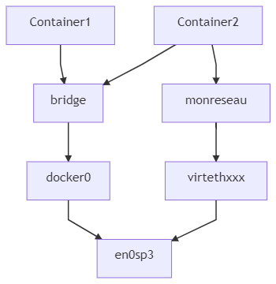
Docker – Réseau - Exemple
Mermaid :
graph TD;
Container1 --> bridge;
Container2 --> bridge;
Container2 --> monreseau;
bridge --> docker0;
monreseau --> virtethxxx
docker0 --> en0sp3
virtethxxx --> en0sp3
A l’exécution les containers ont une adresse IP en 172.0.0.n sur le réseau virtuel « bridge » de docker.
Il est possible de créer un autre réseau virtuel « monreseau » et y attacher un container (exemple : container2, 192.168.99.0) qui va prendre une adresse IP (incrément du dernier chiffre : 192.168.99.1 etc).
Une commande « ip a s » dans le container rend les adresses IP affectées au container. Faire ensuite un ping pour vérifier la communication avec un autre container.
Un « docker network inspect bridge » rend des informations détaillées sur le réseau.

Slide 70
Docker – Base de données
J’expérimente avec deux types de bases de données :
MySql (très répandue, utilisée avec PATRES)
MongoDb (plus moderne, utilisée avec ESOPPE)

